Slide 1
Вечнозеленые жестколистные леса и кустарники

Slide 2
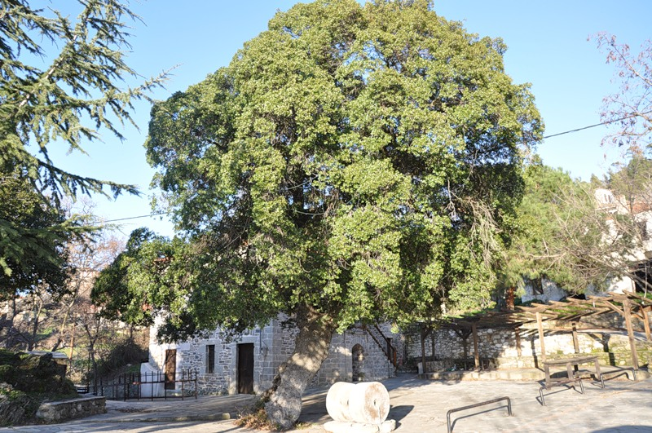
Дуб кермесовый (Quercus coccifera), cем. Буковые (Fagaceae)

Slide 3
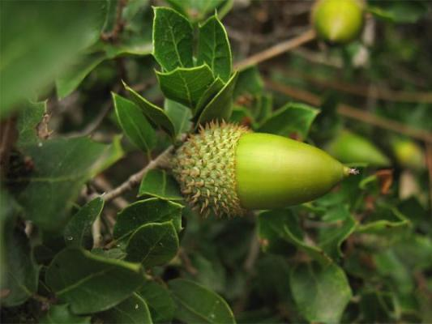

Slide 4
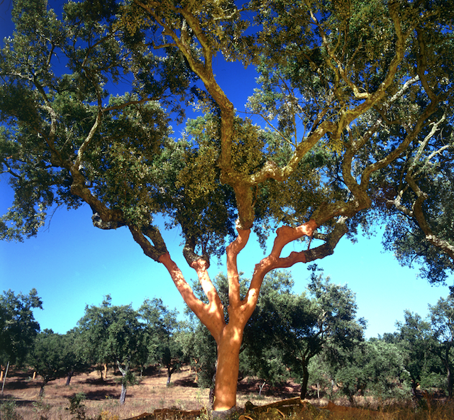
Дуб пробковый (Quercus suber), cем. Буковые (Fagaceae)

Slide 5
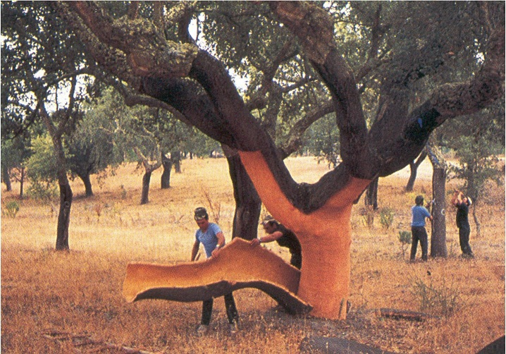

Slide 6
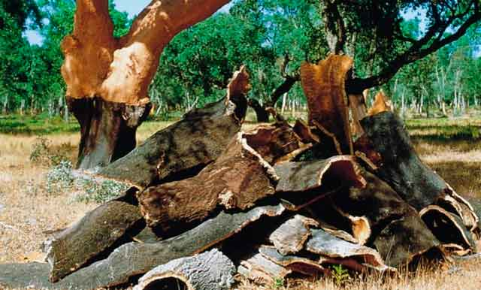

Slide 7
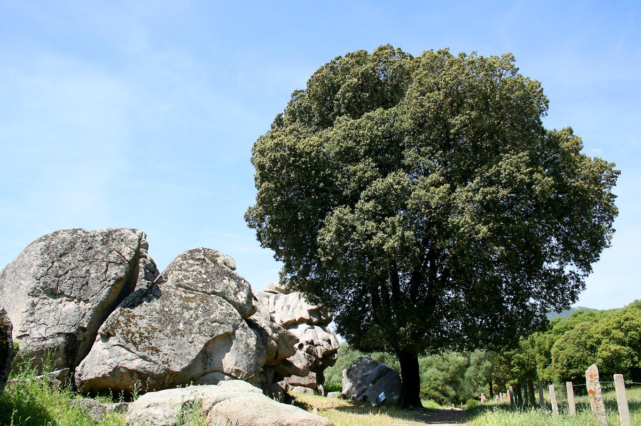
Дуб каменный (Querqus ilex)

Slide 8
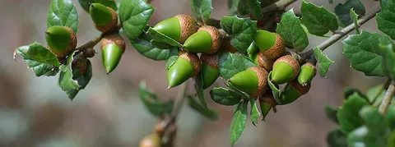

Slide 9
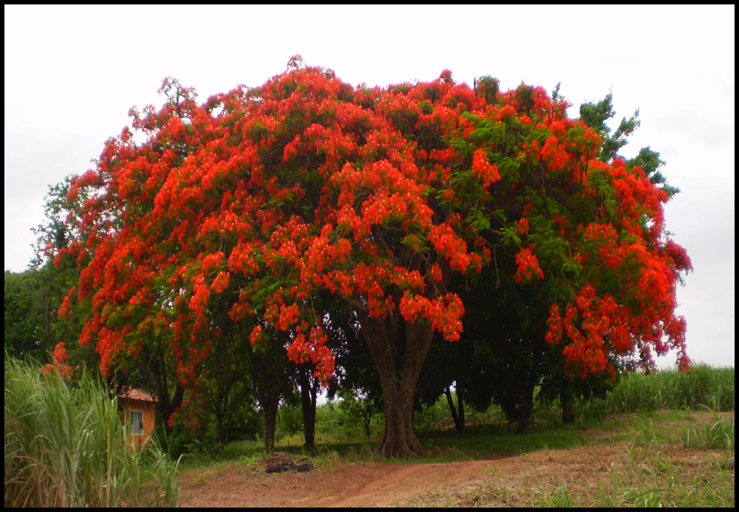
Земляни́чное де́рево или Арбутус (Arbútus), cем. Вересковые (Ericaceae)

Slide 10
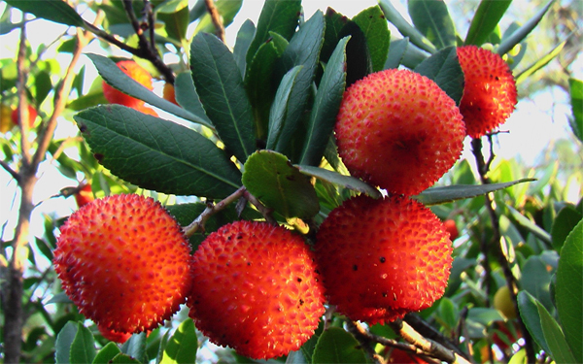

Slide 11
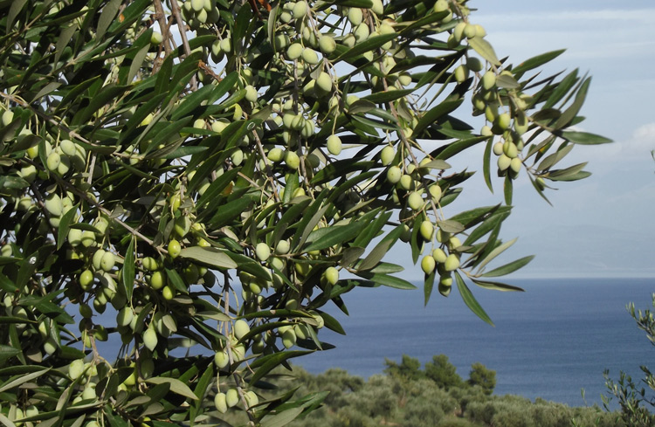
Маслина европейская (Olea europaea), cем. Oleaceae

Slide 12
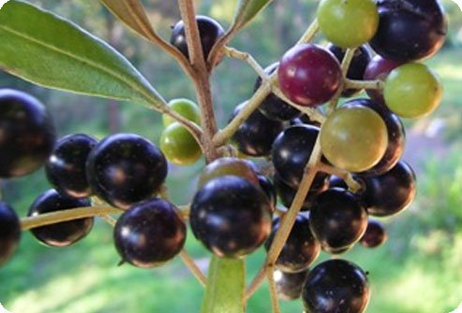

Slide 13
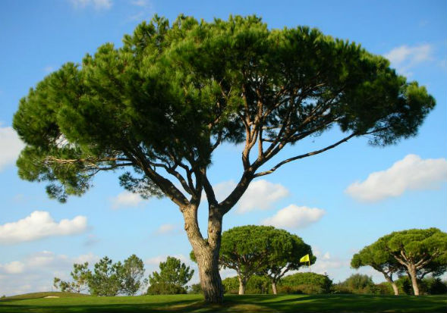
Сосна итальянская (Pinus pinea)

Slide 14
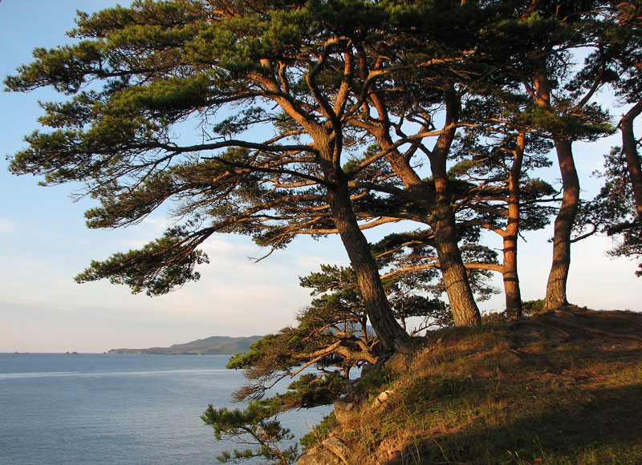
Cоcна приморская (Pinus pinastur), ceм. Lauraceae

Slide 15
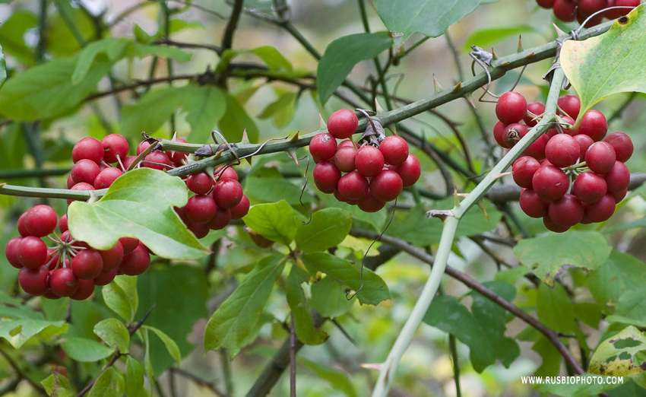
Cассапарель, Смилакс шероховатый (Smilax excelsa), ceм. Smilocaceae

Slide 16
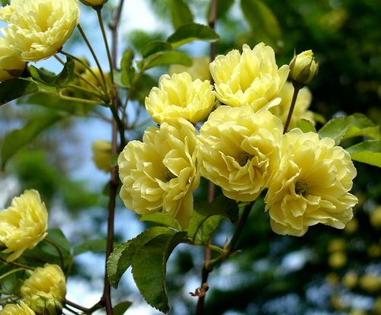
Роза вечнозеленая (Rosa sempervirens)

Slide 17
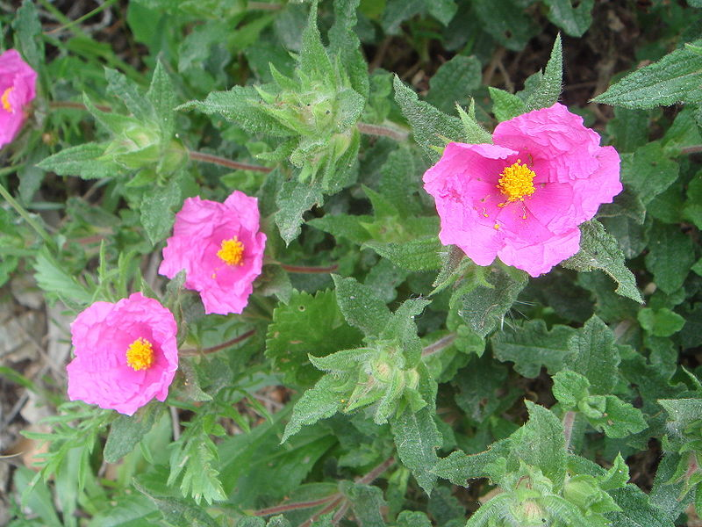
Ладанник курчавый (Cistus crispus), ceм. Cistaceae

Slide 18
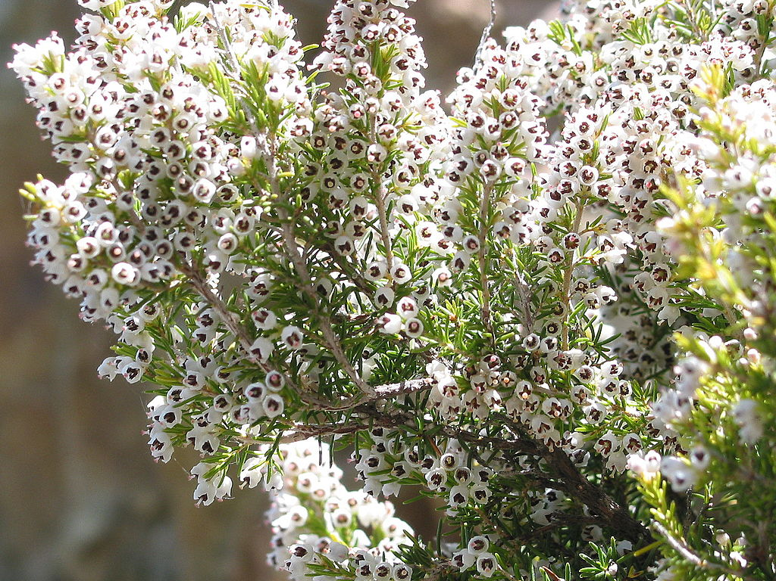
Эрика древовидная (Erica arborea), ceм. Ericaceae

Slide 19
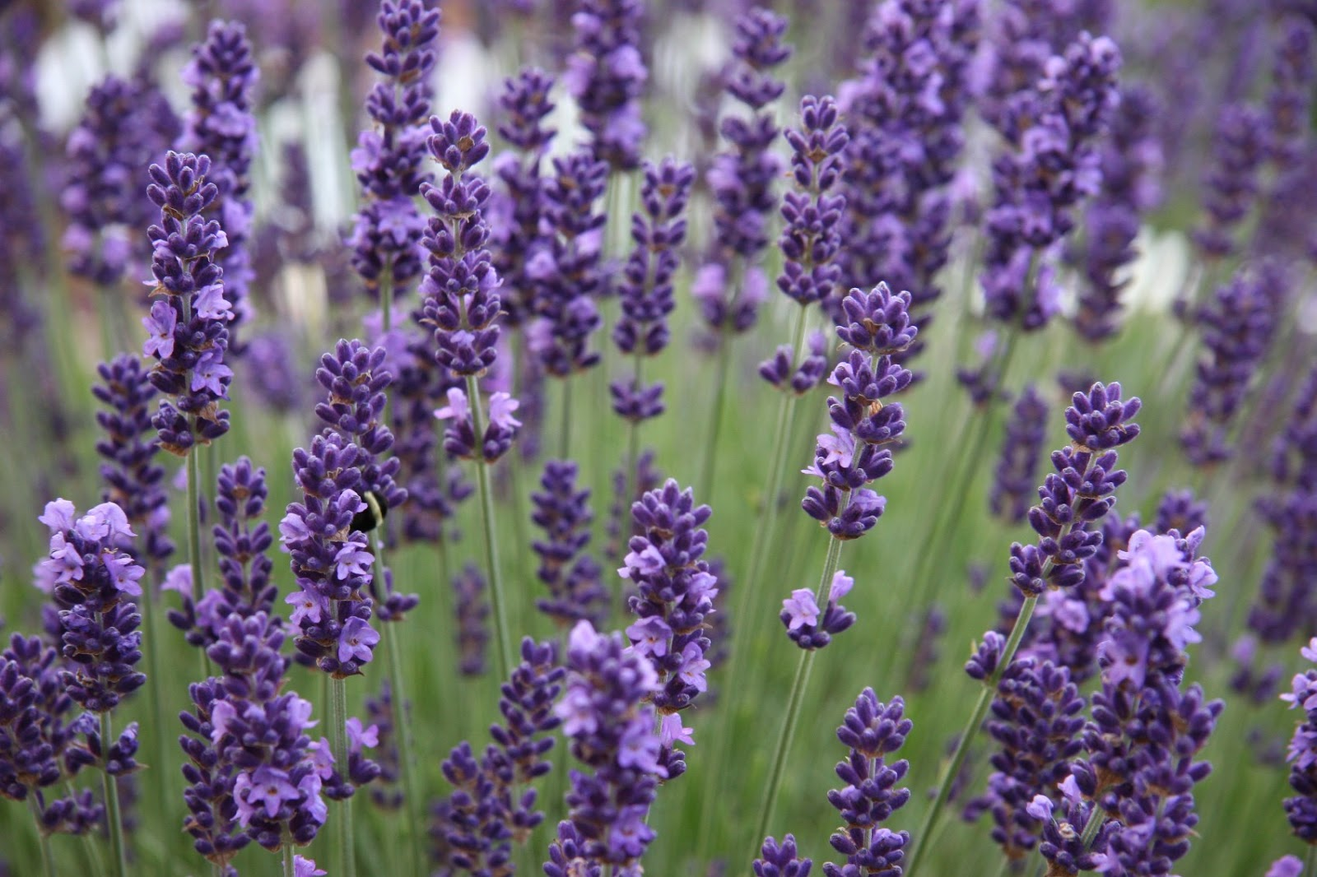
Лаванда (Lavandula), ceм. Lamiaceae

Slide 20
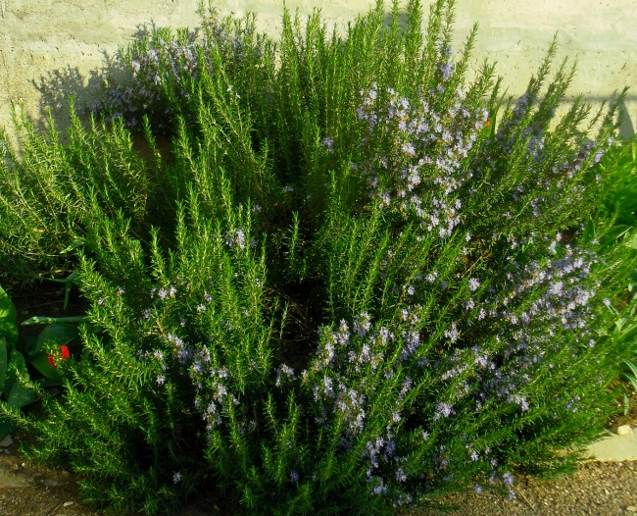
Розмарин (Rosmarinus), cем. Lamiaceae

Slide 21
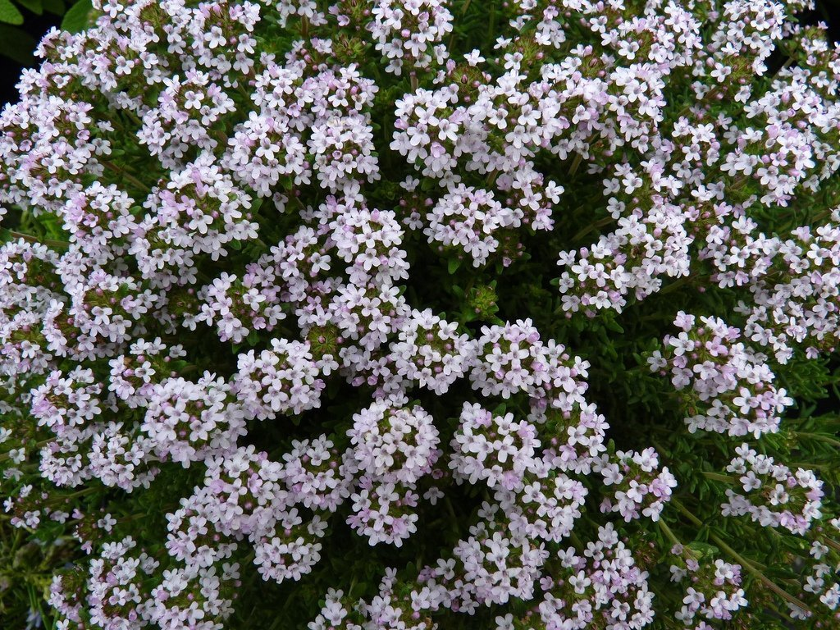
Тимьян, Чабрец (Thymus), ceм. Lamiaceae

Slide 22
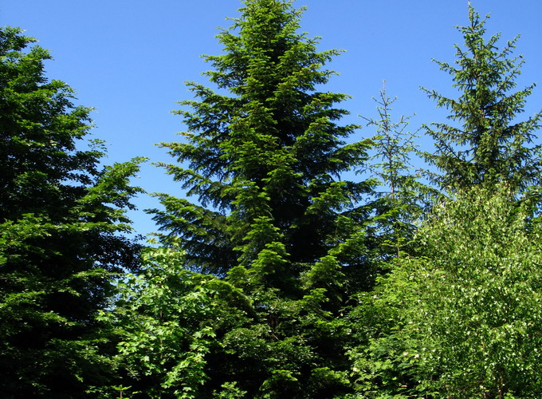
Пихта белая, или Пихта европейская (Abies alba), cем. Сосновые

Slide 23
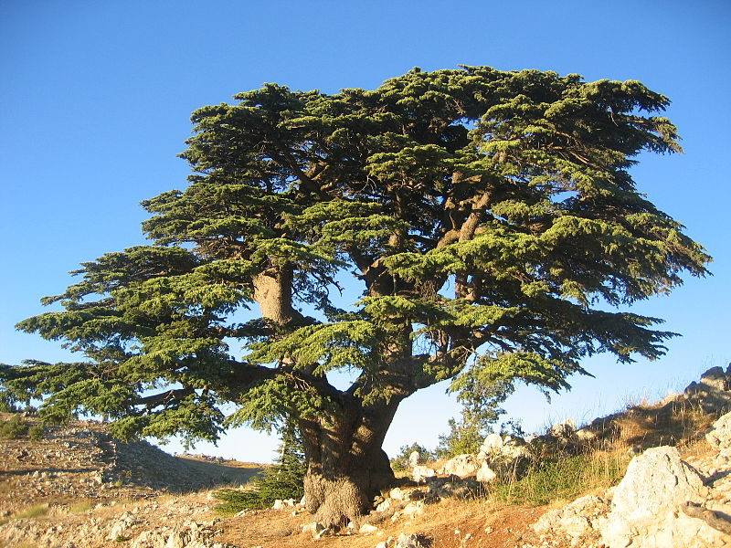
Кедр ливанский (Cedrus libani), cем. Сосновые

Slide 24
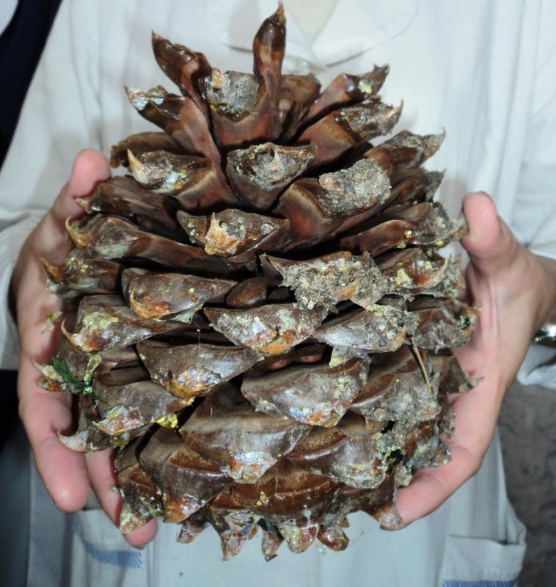

Slide 25
Спасибо за внимание !

